Slide 1


纯免费PPT即点即下载，无注册、无套路
http://gitppt.com
不信你试试（狗头）
企业管理培训
班组沟通与管理
COMMUNICATE
TEAM COMMUNICATION AND MANAGEMENT
宣讲人：某某某 时间：20XX.XX
部门双向沟通
精准角色定位
理性管理

Slide 2

纯免费PPT即点即下载，无注册、无套路
http://gitppt.com
不信你试试（狗头）
01、如何理解沟通
02、班组长的角色定位
03、如何与人沟通
04、如何管理员工
05、如何处理请假离职事项
目录
CONTENT

Slide 3

纯免费PPT即点即下载，无注册、无套路
http://gitppt.com
不信你试试（狗头）
第一部分
如何理解沟通
team communication and management team communication
and management team communication
01
PART

Slide 4

纯免费PPT即点即下载，无注册、无套路
http://gitppt.com
不信你试试（狗头）
为了设定的目标，把信息，思想和情感在个人或群体间传递，并达成共同协议的过程

Slide 5


纯免费PPT即点即下载，无注册、无套路
http://gitppt.com
不信你试试（狗头）
信息
沟通是
双向的
传送者
接收者
反馈

Slide 6
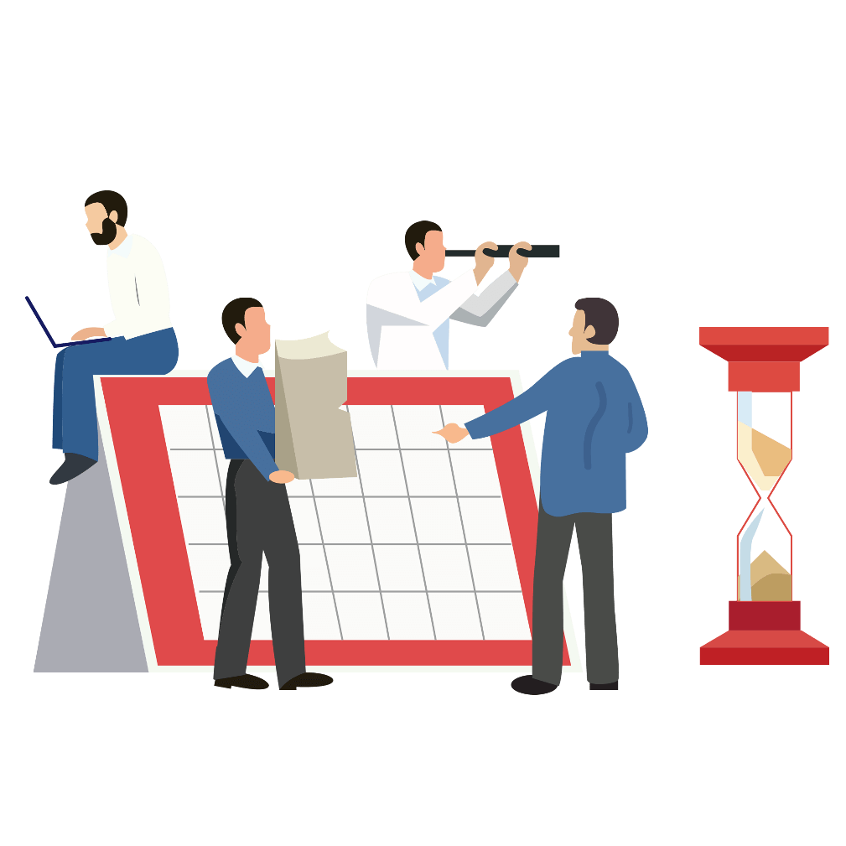
纯免费PPT即点即下载，无注册、无套路
http://gitppt.com
不信你试试（狗头）
原则一：讲出来
原则二：不批评、不责备、不抱怨、不攻击、不说教
原则三：互相尊重
原则四：绝不口出恶言
原则五：不说不该说的话
原则六：情绪中不要沟通，尤其是不能够做决定的时候
原则七：理性的沟通、不理性不要沟通
原则八：觉知

Slide 7

纯免费PPT即点即下载，无注册、无套路
http://gitppt.com
不信你试试（狗头）
原则九：承认我错了
原则十：说对不起
原则十一：让奇迹发生
原则十二：爱
原则十三：等待转机
原则十四：耐心
原则十五：智慧

Slide 8
纯免费PPT即点即下载，无注册、无套路
http://gitppt.com
不信你试试（狗头）
第二部分
班组长的角色定位
team communication and management team communication
and management team communication
02
PART

Slide 9

纯免费PPT即点即下载，无注册、无套路
http://gitppt.com
不信你试试（狗头）
员工的榜样
班组长是连接员工与上一级的纽带
是员工的第一责任人
公司、车间、部门信息的传递者
员工申诉的受理对象
员工的教练
员工的知心人（信任者）等等

Slide 10
纯免费PPT即点即下载，无注册、无套路
http://gitppt.com
不信你试试（狗头）
第三部分
如何与人沟通
team communication and management team communication
and management team communication
03
PART

Slide 11

纯免费PPT即点即下载，无注册、无套路
http://gitppt.com
不信你试试（狗头）
如何与上司相处
与上司意见相左时，应选对时机，不宜在上司忙急时进行工作之中，应不断提出进行报告，不要让上司处于状况之外
尊重上司、但不怕，事先整理好要谈的内容，以轻重缓急记入笔记，要有数据观念，不可乱讲，好好听取上司的暗示作笔记
不发牢骚，不要只提出问题，而不提出解决问题的方案

Slide 12

纯免费PPT即点即下载，无注册、无套路
http://gitppt.com
不信你试试（狗头）
与上司相处的忌讳
不要冲撞上级
不要顾上不顾下
不要唯唯诺诺
不要恃才傲物
不要过于亲密
不要过于疏远

Slide 13

纯免费PPT即点即下载，无注册、无套路
http://gitppt.com
不信你试试（狗头）
对待下属不可使用的语言：
要做就做，不做就走
你真蠢（笨），像猪一样
走了你一个，公司照样转
你不要以为你有什么了不起
叫你这样做，你偏偏不这样做，你是不是有意刁难
背后与其它员工议论，加深误解
我就是看你不顺眼又怎样（员工误解上司的情况下）
当着员工的面“这个人我教不了，你来教吧”

Slide 14
纯免费PPT即点即下载，无注册、无套路
http://gitppt.com
不信你试试（狗头）
第四部分
如何管理员工
team communication and management team communication
and management team communication
04
PART

Slide 15

纯免费PPT即点即下载，无注册、无套路
http://gitppt.com
不信你试试（狗头）
初出茅庐， 第一次就职的人，当他的脚踏进公司的大门时，他会为所听到的机器转动声音、人人忙碌的动作所憟。故教育新进员工的第一步，是要消弭这种心理上的恐惧，使其尽早适应工作环境。人与人之间第一印象最为重要，如果指导技巧不好，将使新进人员的满腔热诚，变成泡影而失望，因而引起是这项工作是否适合自已怕错觉。甚至会产生【自已是他人工作的累赘】的想法，不但失去自信、感觉自卑，最后非但没有发挥潜在能力，并且终至不告而别。鼓励工作意愿的最好时机，是在员工新进公司的初期。

Slide 16

纯免费PPT即点即下载，无注册、无套路
http://gitppt.com
不信你试试（狗头）
让新员工明白了解衣食住行和上下班制度、作息时间、交通、熟悉公司环境
向新员工说明工作概况、应做的工作
说明新员工和他人的关系
说明应受何人指挥，应向何人报告
指引他知道电梯、洗手间、饮水等场所
告知进餐时间、请假办法或休假规定
强调安全意识

Slide 17

纯免费PPT即点即下载，无注册、无套路
http://gitppt.com
不信你试试（狗头）
对不适应的员工起码三个工位以上的试用。向新员工说明工作概况、应做的工作。
让新员工融合公司是班组长的责任。
要让老员工帮扶新员工，不能有排斥，如有现班组长要从中协调，强调团队精神。
班组长要对新老员工一视同仁，而且尽量让新员工熟悉。指引他知道电梯、洗手间、饮水等场所.
安排工作时必须从易到难，逐步适应，尤其不能马上安排上晚班。

Slide 18
纯免费PPT即点即下载，无注册、无套路
http://gitppt.com
不信你试试（狗头）
第五部分
如何处理请假离职事项
team communication and management team communication
and management team communication
05
PART

Slide 19

纯免费PPT即点即下载，无注册、无套路
http://gitppt.com
不信你试试（狗头）
需要了解是什么原因请假，确实非得请假的，班组应该想方设法安排好工作。班组长视乎情况作出安排，如不能安排要用错位的安排处理（例如时间上推迟或者是调休形式处理。）
对请长假的员工尽量做工作劝说，缩短假期。
硬性不批可能就会造成员工旷工甚至自离。因为出现旷工后，员工积极性受影响，有可能产生离开的念头。
如员工确实事情紧急、且有提前告知的情况下应当人性化处理

Slide 20

纯免费PPT即点即下载，无注册、无套路
http://gitppt.com
不信你试试（狗头）
如果员工有旷工预兆的话，首要了解员工的动态，并且要想办法劝 说。有些员工是为自离而旷工、是工作的劳累、紧急事情、生病、玩乐、有工作情绪、不能一概而论。针对不同的情况作出不同的处理。对自离而旷工的人员，需要作出准备，其它原因旷工，班组长要去开导、教育、安抚，以及旷工界定要作出人性的处理。

Slide 21

纯免费PPT即点即下载，无注册、无套路
http://gitppt.com
不信你试试（狗头）
对于辞工的员工班组长需要谨慎对待，因为辞工的原因有很多，有些与同事合不来、有些是确实有急事、有些没有目的……
很大一部分可以通过作思想工作挽留的，对举棋不定或者随众所至的员工应是可以挽留的，但要注意沟通方式
当员工提出辞呈时，尽量先不要让其它人知道，给自己一些挽留员工的机会，确实需要辞工的还是需要酌情处理。
每个班组要有计划性控制流失，计划的好与坏直接反映员工的稳定性。

Slide 22

纯免费PPT即点即下载，无注册、无套路
http://gitppt.com
不信你试试（狗头）
谈心 —— 建立平等开放的沟通机制
宽容 —— 给员工改正错误的机会
培训 —— 帮助员工提高能力、改善绩效
激励 —— 及时表彰先进
惩处 —— 及时辞退重大违纪员工
制度 —— 健全的薪酬福利及绩效评价体系
文化 —— 良好的组织氛围

Slide 23
纯免费PPT即点即下载，无注册、无套路
http://gitppt.com
不信你试试（狗头）
企业管理培训
演示完毕感谢观看
COMMUNICATE
TEAM COMMUNICATION AND MANAGEMENT
宣讲人：某某某 时间：20XX.XX
部门双向沟通
精准角色定位
理性管理

